Slide 1
דיפוזיה

Slide 2
אוסמוזה
מעבר מים דרך קרום ברירני מתמיסה מהולה לתמיסה מרוכזת
אוסמוזה - הדמייה

Slide 3
אוסמוזה – מעבר מים מתמיסה מהולה למרוכזת
תמיסה היפוטונית
תמיסה היפרטונית
קרום ברירני

Slide 4
תמיסה אִיזוֹטוֹנִית
(ביוונית: isos=שוה; tonos=מתח(
תמיסה בעלת ריכוז כזה, שאינה קולטת ואינה מפסידה מים כשקרום חצי-חדיר מפריד בינה לבין תמיסה בעלת ריכוז מסוים.
תמיסה הִיפֶרְטוֹנִית
(ביוונית:hyper=מעל; tonos=מתח(
תמיסה שריכוזה גבוה יותר מהתמיסה השנייה.
תמיסה הִיפוֹטוֹנִית
(ביוונית:hypo=למטה; tonos=מתח(
תמיסה שריכוזה נמוך יותר מהתמיסה השנייה.

Slide 5
הֶמוֹלִיזָה (haemolysis)
(ביוונית: haima=דם; lysis= התרה(
המסת תאי דם אדומים. מכונה גם תַמֶס דם.
פְלַזְמוֹלִיזָה (plasmolysis)
(ביוונית: plasma=צורה; lysis=התרה(
התכווצות או הצטמקות הפרוטופלזמה של תא צמחי והתרחקותה מדופן התא עקב איבוד מים.

Slide 6
תאי דם בתמיסות בריכוזים שונים
תמיסה איזוטונית
תמיסה היפרטונית
תמיסה היפוטונית

Slide 7
פלסמוליזה בתאי צמח
דופן
חלולית
אוסמוזה בתא אנימלי / בתא צמחי

Slide 8
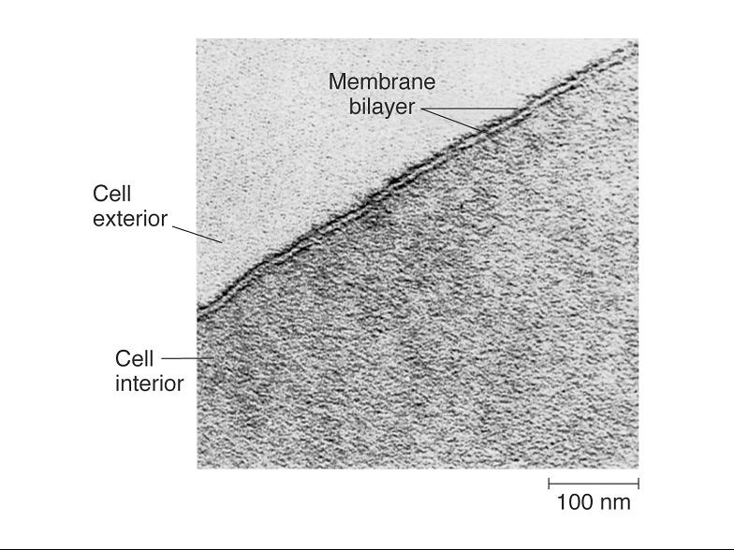
קרום התא
דר' יהודית שילה

Slide 9
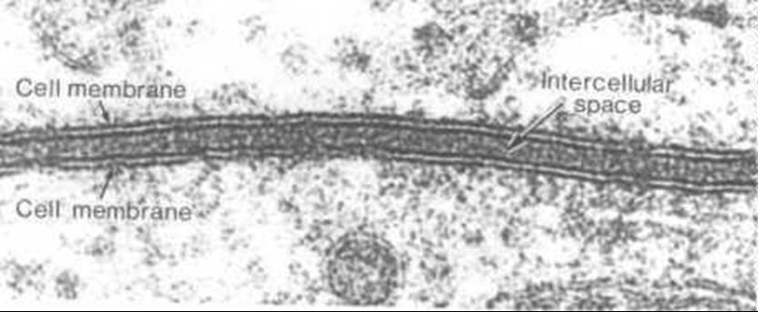
בין שני תאים – מיקרוסקופ אלקטרונים

Slide 11
מבנה סכמטי של הקרום
שייר סוכרי המחובר לחלבון
חלק הידרופילי
שכבה כפולה של פוספוליפידים
חלק הידרופובי
חלבון המשמש כתעלה

Slide 12
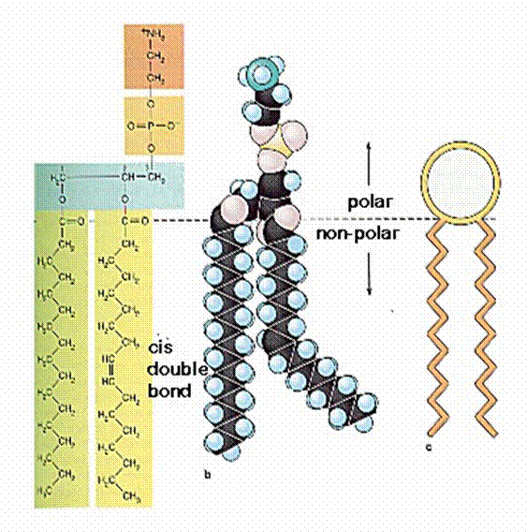
פוספוליפידים
קצה מקוטב
הידרופילי
אתנול אמין
קצה לא-מקוטב
הידרופובי
קשר
כפול

Slide 13
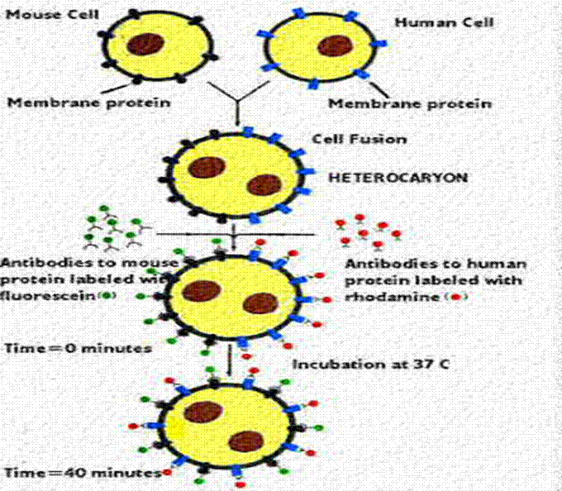
בקרום מתקיימת תנועה של החלבונים
תא עכבר
תא אדם
חלבון קרומי
חלבון קרומי
צימוד התאים
נוגדנים לחלבוני
עכבר מסומנים
בפלורסצין
נוגדנים לחלבוני
אדם מסומנים ברודמין
תחילת ניסוי
אחרי 40 דקות

Slide 14
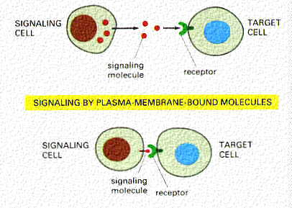
תקשורת בין תאים
סימון ע"י הפרשת חלבון
תא מסמן
תא מטרה
מולקולת הסימון
קולטן
סימון ע"י חלבון קשור
תא מטרה
תא מסמן
מולקולה
מסמנת
קולטן

Slide 15
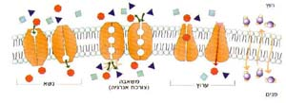
מבנים חלבוניים בקרום - סכימה
חוץ
נשא
משאבה
תעלה
פנים
מה לא מדוייק בציור?

Slide 16
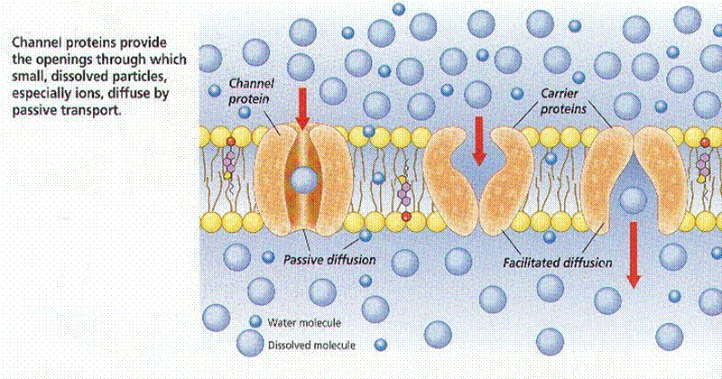
חלבונים שמאפשרים מעבר פסיבי דרך הקרום השומני
תעלות בקרום
מאפשרות מעבר
של מולקולות קטנות
המומסות במים
נשאים

Slide 18
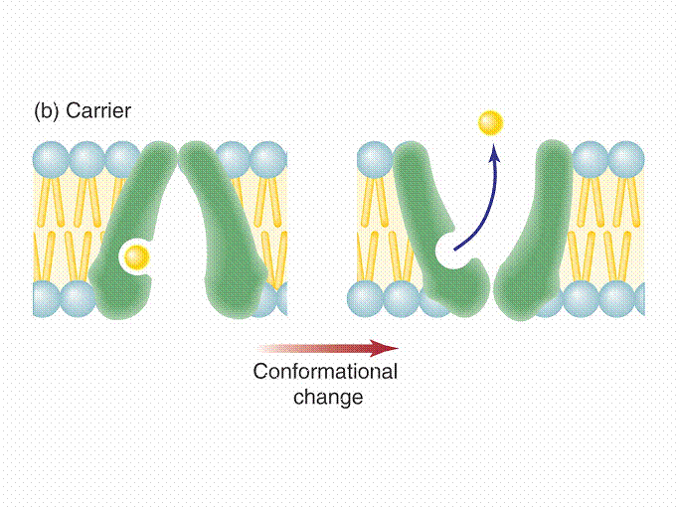
נשא

Slide 19
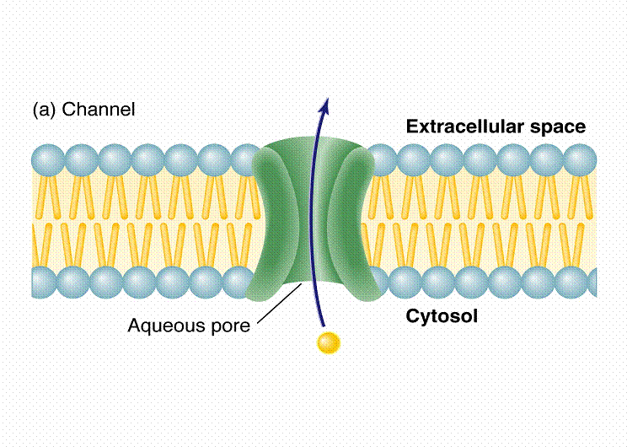
אקוופורין

Slide 20
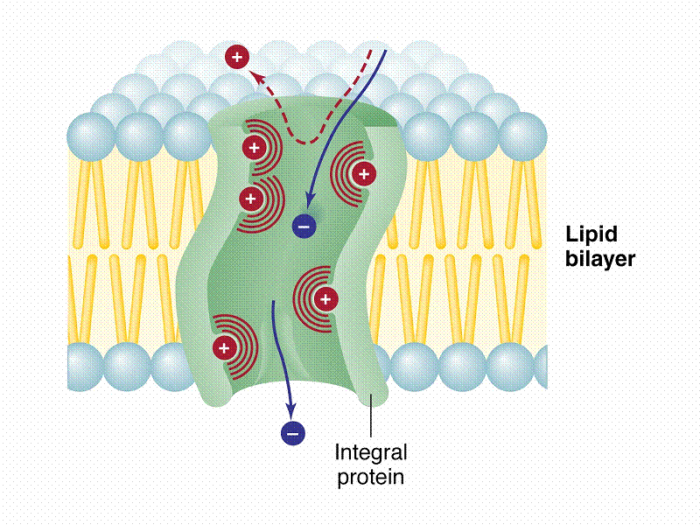
תעלת יונים
שכבת השומן
חלבון אינטגרלי

Slide 21
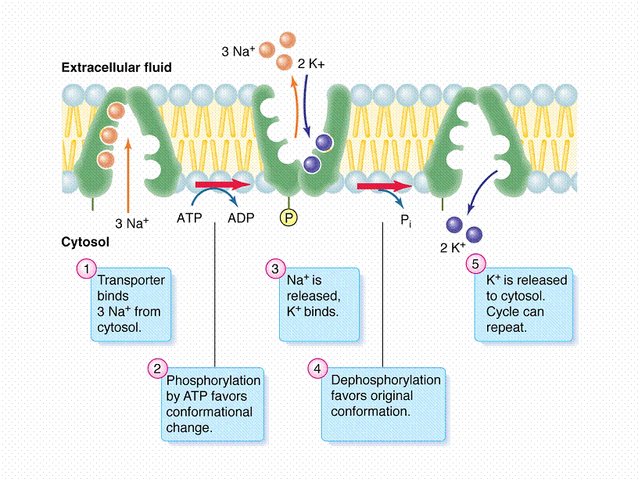
משאבה
נוזל חוץ תאי
תוך התא
קישור 3 יוני
נתרן בתוך
התא
יוני נתרן ניתקים
יוני אשלגן
נקשרים
שחרור האשלגן
מאפשר תהליך
חוזר
קישור זרחן
משנה מבנה
מרחבי
ניתוק זרחן מחזיר
מבנה מרחבי
לקדמותו
הדמיה – משאבת נתרן/אשלגן

Slide 22
1. חוקרים בדקו את ריכוז יוני סידן (Ca⁺⁺) בתוך תאי שמרים (סוג של פטריות חד-תאיות) לעומת ריכוזם בתמיסה החיצונית. נמצא שריכוזם מחוץ לתא גבוה בהרבה מאשר ריכוזם בתוך התא. מהו ההסבר לכך?
א. קרום התא אינו חדיר ליוני סידן
ב. הפרש הריכוזים נגרם על ידי דיפוזיה
ג. יוני סידן מורחקים בדרך פעילה מהתא החוצה
ד. התא מפעיל לחץ שמונע כניסת יוני סידן נוספים
2. הוספת רעל שפוגע בתהליך הנשימה התאית גורמת לפגיעה גם בתהליכי ההעברה הפעילה המבוצעת על ידי המשאבות בקרום. הסבירו מדוע.

Slide 23
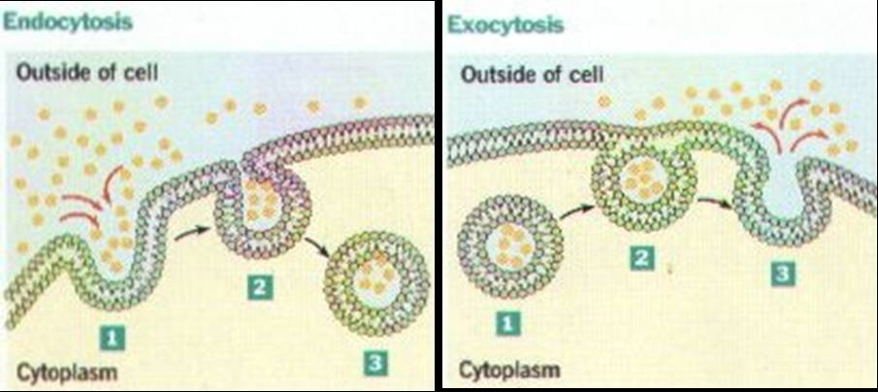
אנדוציטוזה - בליעה
אקסוציטוזה - הוצאה

Slide 24
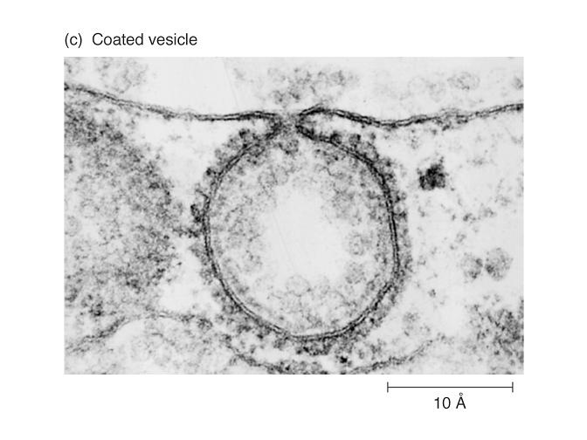
במיקרוסקופ אלקטרוני
הדמיה אנדו/אקסוציטוזה

